Slide 1
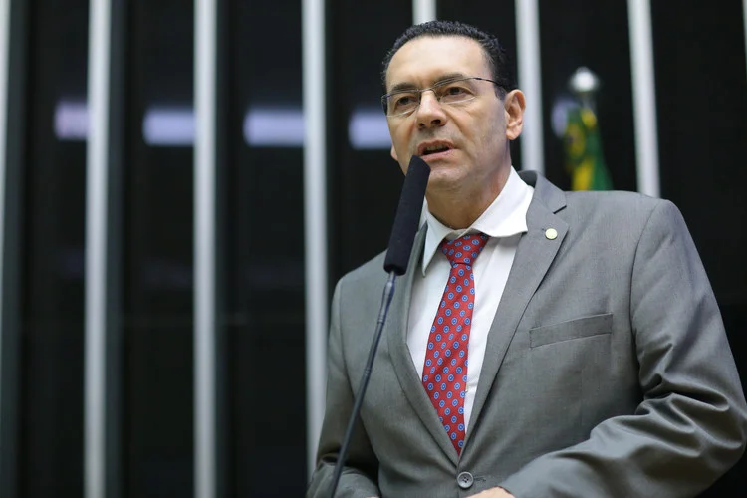
Vitor Lippi
Deputado Federal por SP.
É médico, empresário e ex-prefeito de Sorocaba, com trajetória marcada pela atuação em desenvolvimento econômico, inovação, indústria e fortalecimento do cooperativismo.
No Congresso Nacional, tem participação ativa na Frente Parlamentar do Cooperativismo (Frencoop), especialmente nas discussões tributárias, e integrou o Grupo de Trabalho da Reforma Tributária na Câmara dos Deputados, onde atuou na defesa das particularidades das cooperativas e de um tratamento tributário adequado ao ato cooperativo.

